Slide 1
Научный форум молодых исследователей «Шаг в Будущее» Загадочный «квадрат Пифагора»
Автор:
Бухтоярова Кристина Сергеевна
МАОУ «Ярковская СОШ»
С. Ярково
Научный руководитель:
Ганихина Антонина Владимировна
Учитель математики
МАОУ «Ярковская СОШ»
С. Ярково
Российская Федерация с. Ярково
2017 год

Slide 2
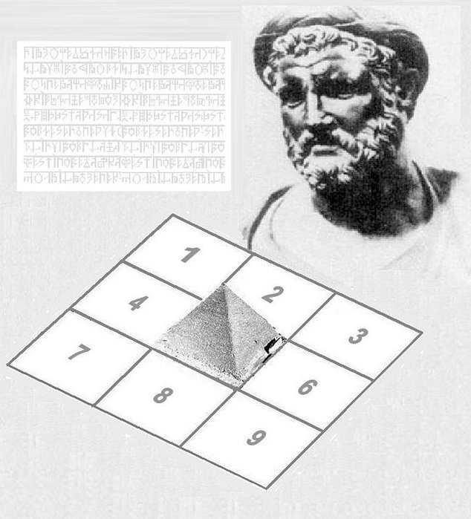
«Все, что познается, имеет число, ибо невозможно ни понять ничего, ни познать без него» Пифагор.

Slide 3
Содержание
Содержание
Введение
Глава I. История создания психоматриц.
ГлаваII. «Влияние психоматриц на характер
человека».
2.1 Как выглядит квадрат Пифагора?
2.2 Значение строк и столбцов.
2.3 Смысловое содержание «клеток судьбы».
Глава III. Вычисление квадрата Пифагора
3.1 Мой квадрат Пифагора.
3.2 Вычисление и составление психоматриц
учащихся 7 «а» класса.
3.3 Расчет «квадрата Пифагора» известных
людей.
Глава IV. Другие магические квадраты.
Заключение.
Список литературы.

Slide 4
Сегодня обычным людям известно множество различных способов, как можно лучше узнать себя и предвидеть свое будущее. В этом нет ничего плохого. Именно поэтому в данной работе хочется рассказать о таком интересном способе узнать себя, как «квадрат Пифагора».

Slide 5
Новизна проекта
В МАОУ «ЯСОШ» впервые применилось создание психоматриц для учащихся 7 классов на основе пифагорейской числовой системы.

Slide 6
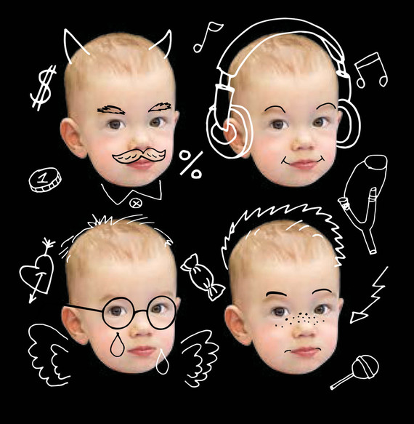
Цель проекта
Исследовать связь
даты рождения
человека с
особенностями его
характера.

Slide 7
Задачи
Изучение литературы;
Вычисление и составление психоматрицы каждого учащегося;
Сопоставить данные изучения с собственными наблюдениями и выводами.

Slide 8
Объект исследования
Учащиеся 7 «а» класса МАОУ «ЯСОШ»

Slide 9
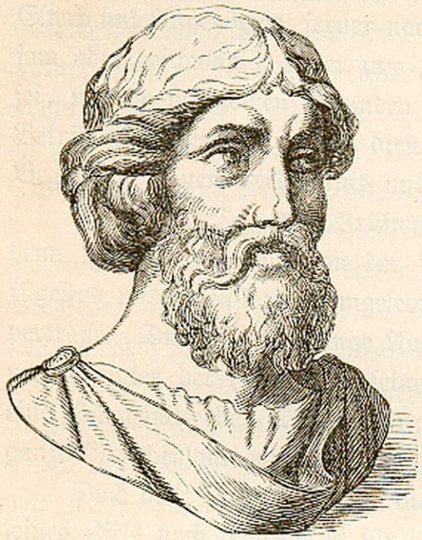
Пифагор
Пифагор - древнегреческий философ, математик и мистик, создатель религиозно-философской школы пифагорейцев.

Slide 10
С такой исторической личностью, как Пифагор, мы знакомимся еще в школе. Теорема Пифагора и другие открытия, названные в честь великого математика, конечно же, всем знакомы, но одним из самых интересных и захватывающих открытий можно назвать «квадрат Пифагора».

Slide 11
Психоматрица
Пифагор, получивший знания о числах от египетских жрецов, привнес в них свое начало – математический аспект, основанный на гармонии квадрата, фигуры, имеющей множество осей симметрии.
Пифагор и его ученики заметно расширили возможности системы египтян, дополнив значения отдельных цифр значениями целевых линий квадрата Пифагора.
Психоматрица – характеристика человека по дате рождения.

Slide 12
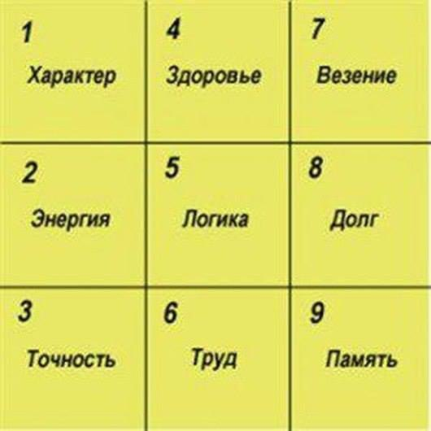
Как выглядит квадрат Пифагора?
Этот квадрат состоит из 9 клеток, по три в каждом ряду. Они включают обработанные данные, согласно дате рождения исследуемого человека.
Интересно!
Сумма чисел левого ряда (1 + 2 + 3 = 6) равна сумме чисел среднего ряда (4 + 5 + 6 = 15, то есть 1 + 5 = 6) и сумме чисел правого ряда
(7 + 8 + 9 = 24, то есть
2 + 4 = 6).

Slide 13
Для чего же нужен «квадрат Пифагора»?
Издавна каждая цифра таила в себе некоторую информацию. В первую очередь, квадрат Пифагора определяет характер человека и количество биоэнергии в нем, далее следует внутренний склад и уровень здоровья. Важными показателями становятся и степень приземленности, и мера таланта.
Древние греки писали квадрат Пифагора на особых табличках и клали те таблички в амфоры, где хранились слитки золота и серебра, меры зерна или вычесанная шерсть – главные богатства эпохи Античности, – полагая, что магические цифры Пифагора помогут приумножить все это.

Slide 14
Значение строк психоматрицы
строки | значение
Первая строка (1, 4, 7) | отвечает за целеустремленность человека, умение отстоять свои взгляды, ставить перед собой цели и задачи.
Вторая строка (2, 5, 8) | отвечает за качество семьянина, стремление иметь семью, находиться среди своих близких.
Третья строка (3, 6, 9) | указывает на стабильность человека (привычки, привязанности, боязнь и нежелание перемен).

Slide 15
Значение столбцов психоматрицы
Столбцы | Значение
Первый столбец (1, 2, 3) | определяет силу самооценки человека. В этом качестве заключено желание выделить себя из толпы, показаться более яркой личностью (ум, разговор, одежда, косметика и т.д.)
Второй столбец (4, 5, 6) | выражает устремление человека к материальной независимости, обустройству своего быта, обеспечению семьи материально.
Третий столбец (7, 8, 9) | отвечает за талант человека

Slide 16
Качественное изменение характеристик в зависимости от количества цифр в линии:
Цифр нет или одна цифра – линия очень слабая и качество отсутствует или очень слабое.
Две цифры в линии – считается нормой при условии, что человек уделяет внимание этому качеству.
Три цифры в линии – к такому качеству применима приставка «экстра». При необходимости человек может резко усилить это качество.
Четыре цифры в линии – качество развито сильно, но не до предела.
Пять цифр в линии – максимум по силе развития качества, пик, предел, дальнейшее усиление не даст результата.
Шесть и более цифр в линии – качество перегружено, что чаще всего приводит к его резкому падению, приспособлению под других людей.

Slide 17
Смысловое содержание «клеток судьбы».
Единицы отвечают за Характер человека:
Если в вашем квадрате только одна единица – вы человек, наделенный эгоистичным характером.
11 – натура эгоистичная, но время от времени способная проявить заботу о ближнем.
111 — характер устойчивый, человек положительный.
1111 – этот человек обладает очень сильным и волевым характером.
11111 – ну, этого человека можно смело назвать диктатором и самодуром.
111111 – крайне неприятный человек, достаточно жесток, но ради любимых и дорогих людей пойдет практически на все.
Двойки отвечают за биоэнергетику человека.
Если в вашем ряде цифр двоек нет – это говорит о том, что ваше биополе очень слабое. В целом это довольно не плохие люди, но при случае не против поживиться за чужой счет.
2 – хоть таким людям биоэнергетики хватает, но спортом заниматься просто необходимо.
22 – биоэнергетики хватает не только для собственных нужд, но и могут ей поделиться, например лечить.
222 – такого человека можно смело назвать экстрасенсом.
2222 – такие люди имеют головокружительный успех у противоположного пола.

Slide 18
Тройки отвечают за внутреннюю организованность человека и его способность к наукам.
Если троек нет – человек аккуратный, пунктуальный, воспитанный, культурный.
3 – человек настроения. Таких людей раздражает беспорядок, но порядок они наводят так же в зависимости от настроения.
33 – человек точных наук, они даются ему довольно легко.
333 – К точным наукам имеют хорошие способности.
3333 – аккуратны до педантизма. Могут стать отличными учеными.
Четверки отвечают за здоровье.
Если четверок нет, можно с уверенностью сказать, что человек этот весьма болезненный.
4 – здоровье обычное, проблемы начинаются только в преклонном возрасте.
44 – темпераментный и живой человек, обладающий отменным здоровьем.
444 – то же, что и при двух четверках, только более ярко выражено.
4444 и более – очень устойчив к заболеваниям.

Slide 19
Пятерки отвечают за врожденную интуицию.
Если пятерки отсутствуют, то можно сказать, что такой человек предприимчив и активен, обдумывает свои действия, но часто совершает ошибки.
5 – информационный канал открыт, то не достаточно для того, чтобы не совершать жизненных ошибок.
55 – очень развитая интуиция, такие люди могут выбрать своим призванием деятельность связанную с расследованиями.
555 – у таких людей ярко развито ясновидение.
5555 – человек за гранью возможного, таким людям подвластны время и пространство, это люди способные выходить в другие измерения.
Шестерки – работа.
Человек без шестерок в этой жизни должен получить профессию. Он не любит физический труд, но заниматься им ему просто необходимо.
6 — такой человек может думать об учебе, но физический труд ему необходим.
66 – физический труд доставляет удовольствие, и чаще всего такие люди и занимаются им в качестве развлечения или хобби.
666 – такой человек обладает повышенной темпераментностью и привлекательностью.
6666 – ну, а такой человек должен заниматься тяжелым физическим трудом, причем очень много работать.

Slide 20
Восьмерки – ответственность.
Если нет ни одной восьмерки то такого человека можно смело назвать безответственным.
8 – у такого человека чувство ответственности развито довольно хорошо.
88 – очень ответственная натура, всегда готов протянуть руку помощи ближнему своему.
888 — ну, у этого человека просто на роду написано служить человечеству.
8888 – очень способный к точным наукам и парапсихологии человек.
Семерки расскажут нам о том, насколько талантлив человек.
Нет семерок, значит человек с тяжелой судьбой.
7 — таланты такого человека довольно ярко выражены.
77 – человек очень талантливый, обладает врожденным художественным и музыкальным вкусом.
777 – у таких людей на роду написано преодолевать препятствия, для них жизнь окажется довольно трудной.
7777 – таким людям необходимо во всем проявлять осторожность и Осмотрительность.

Slide 21
Девятка отвечает за ум.
9 – в этом случае можно порекомендовать заняться развитием ума, как-то от рождения его все же недостаточно.
99 – умный, но ленивый человек, может учиться легко без напряжения, но не хочет.
999 – человек не только умный, но и удачливый.
9999 – почти гений, но жестокий и грубый человек.

Slide 22
Вычисление Квадрата Пифагора
Квадрат Пифагора рассчитывается очень просто:
Выпишем числовой ряд даты рождения.
Например, мой день рождения 14.08.2003 год.
Числовой ряд – 14082003
1. Вычислим первое число. Для расчета первого числа необходимо сложить все цифры числового ряда даты рождения: 1+4+8+2+3=18

Slide 23
2. Вычислим второе число. Для расчета второго числа необходимо сложить цифры, из которых состоит первое число 1+8=9
3. Вычислим третье число. Для расчета третьего числа необходимо вычесть из первого числа первую цифру
всего ряда, умноженную на 2 (постоянный
множитель), т.е. 18-1*2=16
Если дата рождения начинается на 0 (01)-0 отбрасывается, умножается 1.

Slide 24
4. Вычислим четвертое число. Для вычисления четвертого числа необходимо сложить цифры, из которых состоит третье число 1+6=7

Slide 25
Мой квадрат Пифагора
Теперь запишем полученные числа после даты рождения (кроме цифры 0)
14823189167
Занесем в квадрат: в квадрат 1 впишите все полученные единицы, в квадрат два – двойки, в квадрат три – тройки и так далее.
111 | 4 | 7
2 | - | 88
3 | 6 | 9

Slide 26
Выводы
111 | характер устойчивый, человек положительный.
2 | – Хоть мне биоэнергетики и хватает, но спортом заниматься просто необходимо
3 | – Человек настроения. Меня раздражает беспорядок, но порядок я навожу так же в зависимости от настроения.
4 | – Здоровье обычное, проблемы начинаются только в преклонном возрасте.
5 нет | - В связи с отсутствием пятерок в моем квадрате, можно сказать, что я человек предприимчивый и активный, обдумываю свои действия
6 | — я думаю об учебе, но физический труд мне так же необходим.
7 | — таланты у меня довольно ярко выражены. Я очень целеустремленный человек
88 | Имея две восьмерки в квадрате я очень ответственная натура, всегда готова протянуть руку помощи ближнему человеку.
9 | – А вот развивать ум и память мне обязательно нужно, т.к. в квадрате одна «9».

Slide 27
Опрос одноклассников
№ П/П | Фамилия, имя ученика | Дата рождения | «1» | «2» | «3» | «4» | «5» | «6» | «7» | «8» | «9»
1 | Архиреева Татьяна | 15.08.03. | 111 | - | 3 | - | 55 | 6 | 7 | 88 | -
2 | Баженов Вадим | 03.04.03 | 1 | 22 | 333 | 4 | - | - | - | 88 | -
3 | Брагин Егор | 28.08.03 | 1 | 222 | 333 | 4 | 5 | - | - | 88 | -
4 | Бухтоярова Кристина | 14.08.03 | 111 | 2 | 3 | 4 | - | 6 | 7 | 88 | 9
5 | Важенина Кристина | 28.08.03 | 1 | 222 | 333 | 4 | 5 | - | - | 88 | -
6 | Губкин Кирилл | 02.01.04 | 1 | 22 | - | 4 | 55 | - | - | - | 99
7 | Губкина Ольга | 10.04.03 | 111 | - | - | 4 | - | - | - | 88 | -
8 | Дюрягин Виталий | 25.02.03 | 11 | 222 | 3 | 4 | 55 | - | - | - | -
9 | Елькин Михаил | 08.03.03 | 1 | 2 | 33 | - | - | 6 | 7 | 8 | -
10 | Ершов Данил | 12.06.03 | 111 | 222 | 33 | 4 | 5 | 6 | - | - | -
11 | Иванова Алена | 27.01.03 | 11 | 2 | 33 | - | - | - | 7 | - | 99
12 | Лаврентьева Кристина | 07.07.03 | 11 | 2 | 3 | - | 55 | - | 77 | - | 9
13 | Малькова Дина | 28.10.03 | 1111 | 2 | 3 | 4 | 5 | - | - | 8 | -
14 | Мишарин Дмитрий | 15.07. 03 | 111 | - | 3 | - | 5 | 6 | 77 | 8 | 9
15 | Насрутдинов Эдуард | 13.03.03 | 1111 | 2 | 3 | - | - | - | - | 88 | -
16 | Ожгибесов Максим | 01.07.03 | 111 | 22 | 33 | 4 | - | - | 7 | - | -
17 | Паршкова Олеся | 27.05.02 | 11 | 222 | - | - | 5 | 6 | 77 | 8 | 9
18 | Петрова Анастасия | 22.03.03 | 1 | 2222 | 333 | - | - | - | - | 88 | -
19 | Репин Максим | 02.07.03 | 11 | 22 | 3 | 4 | 5 | - | 7 | - | -
20 | Савкин Андрей | 17.11.03 | 11111 | 2 | 33 | 4 | 5 | 6 | 7 | - | -
21 | Сайбель Альбина | 14.03.03 | 1111 | 2 | 3 | 4 | - | - | - | - | -
22 | Севрюгин Алексей | 25.08.03 | 1 | 222 | 3 | - | 5 | 6 | 7 | 8 | -
23 | Семижонова Арина | 27.08.03 | 1 | 2222 | 3 | 4 | - | - | 7 | 88 | 9
24 | Уляшева Дарья | 03.06.03 | 1 | 2 | 33 | 4 | 5 | 6 | 77 | - | -
25 | Хлопотова Анастасия | 30.04.03 | 1 | 22 | 333 | 4 | - | 66 | - | - | -
26 | Холодилова Виктория | 12.11.03 | 11111 | 22 | 3 | - | - | - | - | 88 | -
27 | Шарипова Эсмира | 03.04.03 | 1 | 2 | 333 | 4 | - | 66 | - | - | -
28 | Шу Анна | 10.03.03 | 1 | 2 | 33 | - | - | - | 77 | - | 99

Slide 28
Проанализировав квадраты одноклассников, хочу сказать, что в нашем классе 39% учащихся с волевым и сильным характером, у 28% учеников сильное биополе, 46% имеют хорошие способности в учебе и точные науки им даются легко, 35% очень ответственны и готовы помочь ближним, 10% очень умны, но ленивы. Зато всем остальным, т.к. не имеют «9» просто необходимо развивать ум и память!

Slide 29
Расчет «квадрата Пифагора» известных людей
 | «1» | 2 | 3 | 4 | 5 | 6 | 7 | 8 | 9
Путин В.В. (07.05.1978) | 1111 | 222 |  |  | 55 |  | 77 |  | 9
Наполеон Бонапарт (15.08.1769) | 111 |  | 33 |  | 55 | 6 | 777 | 8 | 9
Пушкин А.С. (26.05.1799) | 11 | 22 | 33 |  | 55 | 6 | 7 | 8 | 999
Распутин Г.Е. (21.01.1869) | 1111 | 222 |  | 4 |  | 66 |  | 88 | 9
Анализируя квадрат Пифагора известных людей, мы видим: что у Путина В. и Распутина Г. , очень сильный и волевой характер, очень сильное биополе, они могут обладать экстрасенсорными способностями. Григорий Распутин всегда готов помочь близким (88), а физический труд ему доставляет удовольствие (66). Наличие 77 семерок у В. Путина говорит о том, что он очень талантлив, обладает врожденным художественным и музыкальным вкусом.
Наполеон имеет устойчивый характер(111), науки ему даются хорошо
(33), имеет очень развитую интуицию (55). Наличие 777 у Наполеона
показывает, что у таких людей на роду написано преодолевать
препятствия, для них жизнь окажется довольно трудной.
А.С.Пушкин натура эгоистичная (11), биоэнергетики много, может
даже поделиться (22), науки даются ему легко (33), очень
развита интуиция (55), таланты довольно ярко выражены (7).
Имея 999 в своем квадрате говорит о том, что человек не
только очень умный, но и удачливый.

Slide 30
Квадрат Парацельса
Особенность этого квадрата в том, что он просчитывается и сверху вниз (подобно квадрату Пифагора), и справа налево по числу 15, то есть 1 + 5 = 6 (так же как и у Пифагора). Но поскольку Парацельс был целителем, он строил свой квадрат для помощи коррекции и эволюции физического тела.
Так что этот квадрат полезно
держать написанным на кусочке
кожи или натуральной ткани
(шелк, лен) в изголовье кровати
или под подушкой во время болезни.
2 | 9 | 4
7 | 5 | 3
6 | 1 | 8

Slide 31
Квадрат Юпитера
Есть и еще один могущественный квадрат, именуемый квадратом Юпитера. Он состоит уже не из трех сторон, а из четырех. Сумма любой стороны квадрата Юпитера – 34 – одно из магических чисел. Этот квадрат «выше» квадратов Пифагора или Парацельса, ибо в сумме имеет не 6, а 7 (3 + 4). То есть он приближен не к материальной энергии (6), а к духовной, которая традиционно выражается цифрой 7.
4 | 14 | 15 | 1
9 | 7 | 6 | 12
5 | 11 | 10 | 8
16 | 2 | 3 | 13
Это квадрат славы и господства.
Если он вам пригодится, перепишите
его на красный шелк и положите в
южном углу вашей комнаты или
квартиры.

Slide 32
Заключение
Мы вычислили психоматрицы учеников 7 «а» класса, изучили связь даты рождения с особенностями характера человека.
Вы можете пользоваться Пифагоровым квадратом
для привлечения удачливости материального
мира.
Для здоровья следует пользоваться квадратом Парацельса.
Для сил и могущества пользуйтесь квадратом Юпитера.
Однако при работе с квадратами следует
помнить одно правило –
не надо ничем увлекаться чересчур.

Slide 33
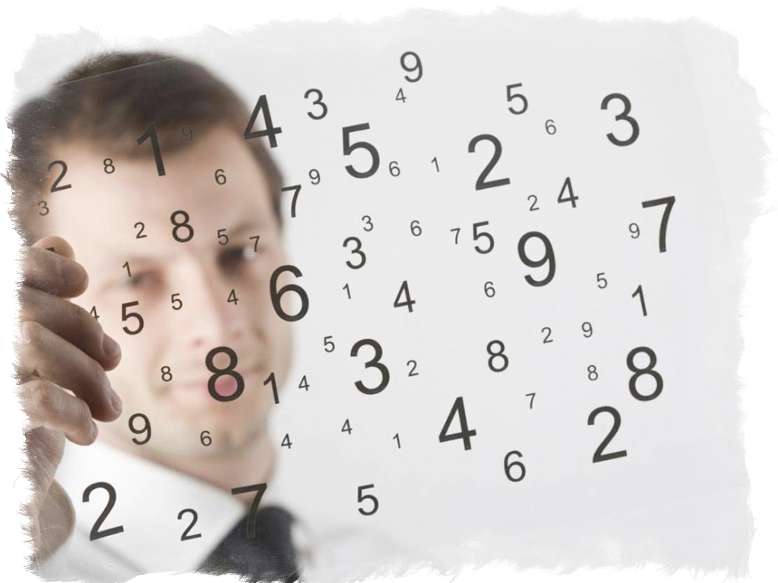
Спасибо за внимание!

